Slide 1



Pitch de Apresentação
D O C E E N C O N T R O

Slide 2

Introdução
O Doce Encontro é um aplicativo mobile criado para facilitar a organização de chás de bebê, chá revelação e chás de fraldas. Pensado especialmente para gestantes, o app oferece uma experiência intuitiva e completa, com recursos como criação de eventos, lista de presentes, convites personalizados, localização do evento e muito mais. Tudo isso de forma simples, elegante e acessível. Com o Doce Encontro, transformar momentos especiais em memórias inesquecíveis ficou ainda mais fácil.

Slide 3
Problemas
Gestantes enfrentam dificuldades para organizar chás de bebê e eventos similares.
Falta de centralização de informações, listas de presentes e convites.
Pouca praticidade e acessibilidade em soluções atuais.

Slide 4
Nossa Solução
Aplicativo mobile para organizar, inicialmente: Chás de Bebê, Revelação e Fraldas.
Criação, personalização e acessibilidade de eventos em poucos cliques.
Listas de presentes, convidados, mapa para a localização e muito mais.

Slide 5
Tecnologias Utilizadas
Frontend: Flutter (Android e iOS)
Backend: Spring Boot (Java)
Banco de Dados: MySQL
Hospedagem: Azure & Google Cloud
Controle de versão: GitHub

Slide 6
Funcionalidades
OK Cadastro e Login de Usuário
OK Criação e listagem de eventos
OK Detalhes do evento
OK Lista de presentes e convidados
OK Notificação pelo App e E-mail
OK Amigos, convites e interações sociais
OK Tela de convidados com adição e listagem
OK Perfil do usuário com informações da base
OK Design moderno e adaptável
OK Navegação intuitiva com barra inferior estilizada
OK Navegação em abas
OK ChatBot com IA e recomendações inteligentes
OK Calendário com eventos
DOING Integração com Google Maps
DOING Login com autenticação Google e Apple

Slide 7
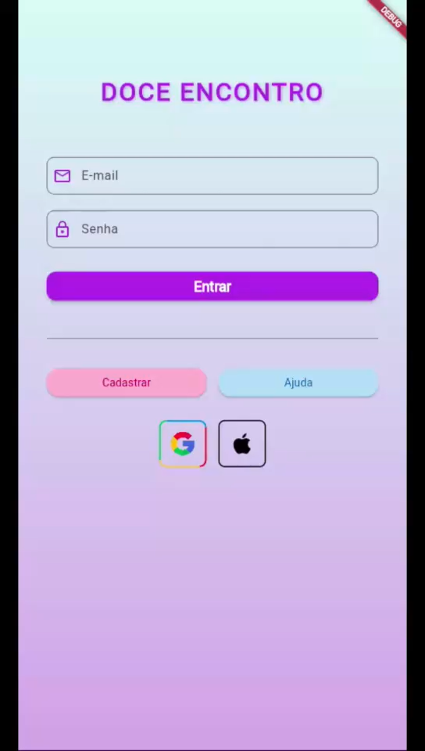
O App:

Slide 8
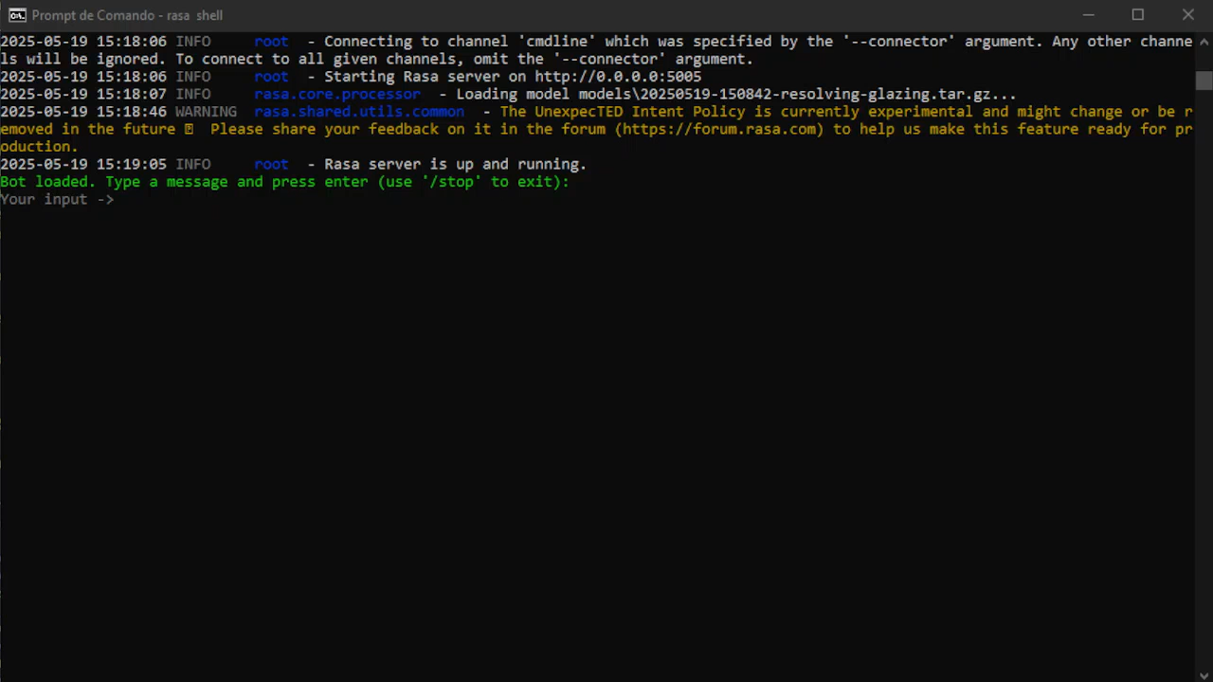
O ChatBot:

Slide 9
Por que o Doce Encontro?
Focado em eventos únicos
Simples, elegante e completo para o cliente alvo
Entende e transforma a organização de eventos em uma experiência ainda mais especial
Pronto para crescer com novas integrações e funcionalidades

Slide 10
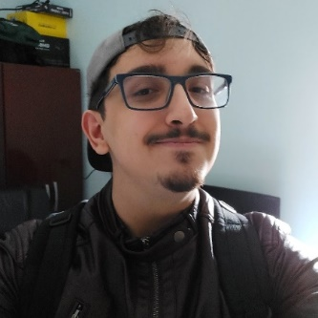
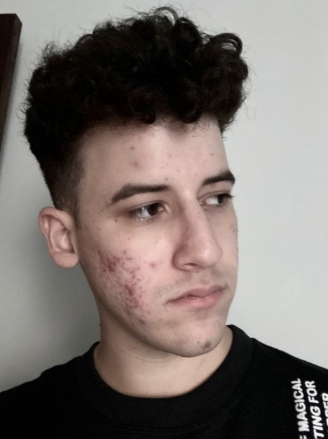
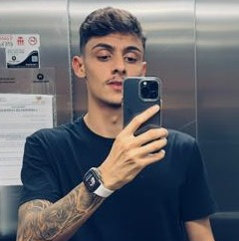
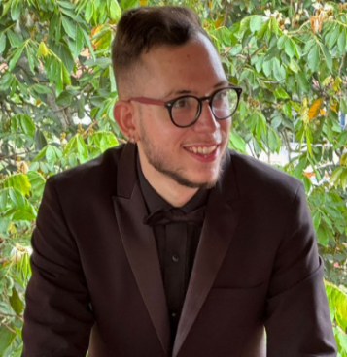

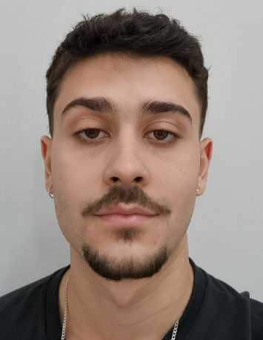
Agradecimentos
Victor Müller
Pedro Henrique
Lucas Moya
Augusto Vernek
Eduardo Pinese
Guilherme Balassoni
CARGO
CARGO
CARGO
CARGO
CARGO
CARGO
Gestor de Projeto;
Designer;
Scrum Master;
Desenvolvedor Full Stack e Mobile.
Analista de Business Intelligence (BI);
Desenvolvedor Full Stack e Mobile;
Product Owner (PO).
Analista de Suporte e Manutenção;
Analista de Viabilidade;
Engenheiro de Testes.
Analista de Business Intelligence (BI);
Desenvolvedor Full Stack e Mobile;
Especialista em Instalação e Deploy.
Desenvolvedor Full Stack e Mobile;
Engenheiro de Testes;
Analista de Viabilidade.
Analista de Viabilidade;
Consultor de Usabilidade;
Analista de Requisitos.
Obrigado pela atenção!

